Slide 1
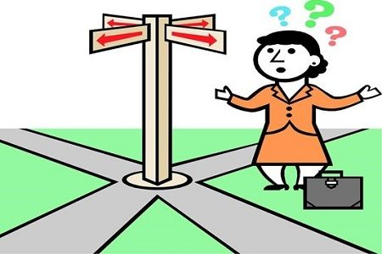

KHỞI ĐỘNG
Theo em, người phụ nữ này đang gặp phải vấn đề gì?
Giả sử em biết nơi người phụ nữ này muốn đến, vậy làm thế nào để các em có thể giúp họ đến đúng nơi họ muốn tới mà không phải trực tiếp dẫn đi?
Notes:
Muốn chỉ đường được cho 1 người khác thì điều đầu tiên em cần làm là nhớ lại đường đi đến nơi đó để có thể hình dung được chính xác bản đồ đường đi trong tâm trí em, sau đó em mới có thể chỉ đường cho người khác. Như vậy việc các em nhớ lại để hình thành 1 bản đồ trong đầu như vậy là Lược đồ trí nhớ. Để tìm hiểu rõ hơn về cách vẽ lược đồ trí nhớ, các em cùng đi vào bài học hôm nay.

Slide 2




TRƯỜNG THCS YÊN VIÊN
Tiết 10-Bài 5: Lược đồ trí nhớ

Slide 3



I
KHÁI NIỆM: LƯỢC ĐỒ TRÍ NHỚ
Trò chơi: Siêu Trí Nhớ
Làm việc cá nhân trong 30s
Quan sát hình ảnh GV đưa ra, cố gắng nhớ nhiều chi tiết nhất
Sau đó ghi lại những chi tiết em nhớ

Slide 4
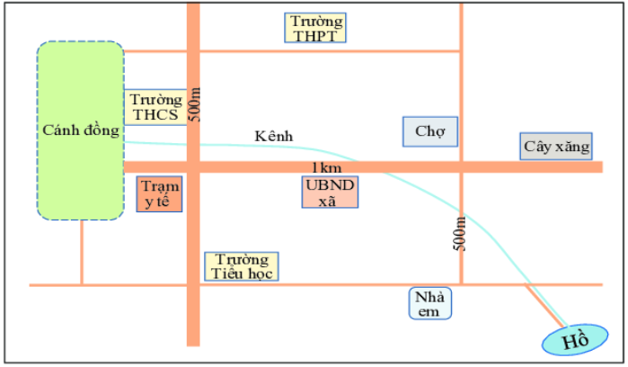


Trò chơi: Siêu Trí Nhớ
Cố gắng nhớ nhiều chi tiết nhất
Time: 30 giây

Slide 5


Trò chơi: Siêu Trí Nhớ
Ghi vào ô Chat những chi tiết em nhớ được tương ứng với các số trên hình.
VD: 1-Trường
10……..
6…….
7…….
8…….
5……….
9…….
4…….
3…….
Time: 1’30’’
2…….
1…….
11…….

Slide 6
Trò chơi: Siêu Trí Nhớ
ĐÁP ÁN
1: NHÀ EM
6: TRƯỜNG THCS
10……..
2: TRƯỜNG TIỂU HỌC
7: KÊNH
6…….
7…….
5………..
8…….
9…….
3: UBND XÃ
8: CHỢ
4…….
3…….
9: CÂY XĂNG
4: TRẠM Y TẾ
2…….
10. TRƯỜNG THPT
1…….
5: CÁNH ĐỒNG
11. HỒ
11…….

Slide 7

I
KHÁI NIỆM: LƯỢC ĐỒ TRÍ NHỚ
Đọc thông tin trong SGK/120, trả lời 2 câu hỏi sau:
▪1/ Lược đồ trí nhớ là gì?
▪2/ Lược đồ trí nhớ có tác dụng gì?
- Lược đồ trí nhớ là những thông tin không gian về thế giới được giữ lại trong trí óc con người. - Đặc trưng bởi sự đánh dấu các địa điềm mà một người từng gặp, từng đến,…
- Lược đồ trí nhớ của một người phản ánh sự cảm nhận của người đó về không gian sống và ý nghĩa của không gian ấy đối với cá nhân.

Slide 8
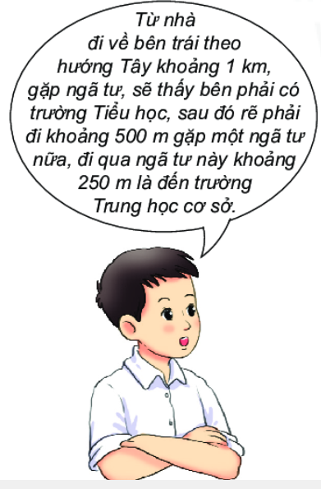
II
Vẽ lược đồ trí nhớ đường đi
VẼ LƯỢC ĐỒ TRÍ NHỚ
Quan sát lược đồ bên, hãy mô tả đường ngắn nhất từ nhà em đến trường THCS
Quan sát lược đồ, hãy mô tả đường ngắn nhất từ trường tiểu học đến cây xăng? (theo mẫu)

Slide 9



I
Vẽ lược đồ trí nhớ đường đi
VẼ LƯỢC ĐỒ TRÍ NHỚ
B1: Hồi tưởng điểm xuất phát và điểm kết thúc, hướng đi chính và khoảng cách giữa 2 địa điểm.
B2: Hồi tưởng và xác định những điểm mốc chính trên toàn bộ quãng đường.
B3: Xác định hướng đi và khoảng cách giữa các điểm mốc với nhau.

Slide 10
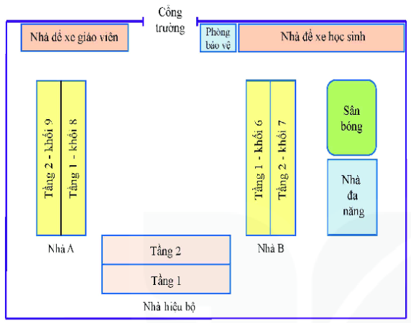

I
Vẽ lược đồ một khu vực
VẼ LƯỢC ĐỒ TRÍ NHỚ
Quan sát lược đồ bên, hãy mô tả về sơ đồ trường và trình bày trước lớp

Slide 11




I
Vẽ lược đồ một khu vực
VẼ LƯỢC ĐỒ TRÍ NHỚ
Hồi tưởng lại tổng thể khu vực đó gồm:
- Các đối tượng nào
- Diện tích
- Hướng
- Khoảng cách các đối tượng với nhau

Slide 12






II
Thực hành vẽ phác thảo sơ đồ nhà em, theo các bước sau:
VẼ LƯỢC ĐỒ TRÍ NHỚ
Ngôi nhà em yêu
B1. Hồi tưởng lại tổng thể nhà em, gồm:
- Các đối tượng nào (mấy tầng, phòng, sân, bếp, WC,…)
- Diện tích
- Hướng
Hoạt động cá nhân
Thời gian: 10 phút
- Khoảng cách các đối tượng với nhau
Chuẩn bị: Giấy A4, bút, thước
GV gọi bất kì HS nào lên mô tả
B1. Tiến hành vẽ phác thảo nhanh lại sơ đồ nhà như trong trí nhớ của em.

Slide 13



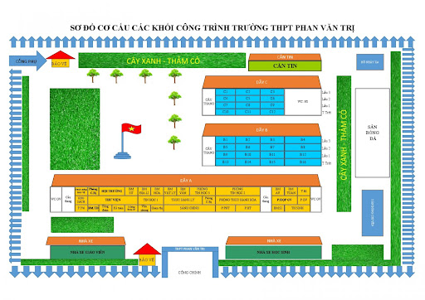
HOẠT ĐỘNG LUYỆN TẬP - VẬN DỤNG
Nhiệm vụ về nhà 1
Chọn 1 trong 2 nội dung sau:
Hãy tưởng tượng và vẽ lại lược đồ trí nhớ từ nhà em đến trường.
Hãy tưởng tượng và vẽ lại lược đồ trí nhớ để chỉ đường cho một người bạn đến nhà em chơi.
Nhiệm vụ về nhà 2
Chọn 1 trong 2 nội dung sau:
Hãy tưởng tượng và vẽ sơ đồ trường em đang học.
Hãy tưởng tượng và vẽ sơ đồ nhà em đang ở.

Slide 14


HOẠT ĐỘNG LUYỆN TẬP - VẬN DỤNG
Hoàn thành 2 nhiệm vụ ở nhà
Hoạt động cá nhân
Chụp hình: gửi email, zalo cho GV
Thời gian: 1 tuần
Tiêu chí đánh giá | Số điểm tối đa
1. Hình thức: Đẹp, có màu sắc, hình vẽ/icon, thực hiện trên giấy A3. | 4 điểm
2. Nội dung: chính xác, rõ ràng, khoa học, phù hợp yêu cầu, có tên lược đồ/sơ đồ | 5 điểm
3. Hoàn thành đúng thời gian | 1 điểm

Slide 15


